Slide 1
恶意软件分类
汇报人：何东楠
时间：2024/06/03

Slide 2
大纲
背景介绍
特征提取
模型训练
实验结果
Notes:
我的报告由五个部分组成，首先是介绍这篇论文的研究背景，然后是TaintScope的系统设计与实现。。。。

Slide 3
背景介绍：恶意软件
恶意软件，一般是指通过网络、便携式存储设备等途径散播的，故意对个人电脑、服务器、智能设备、电脑网络等造成隐私或机密资料外泄、系统损害（包括但不限于系统崩溃等）、资料丢失等非使用预期故障及信息安全问题的软件[1]。
恶意软件对个人、组织甚至国家构成了持续而重大的威胁。最近的统计数据显示，恶意软件每年造成1050亿美元的经济损失[2]，在澳大利亚，恶意软件攻击占全国网络攻击的80%[3]。
恶意软件分类是恶意软件研究的基础工作之一，开展分类工作有利于研究恶意软件之间的共性行为，跟踪恶意软件最新发展动向，研究恶意软件家族变种，监控僵尸网络变化，发现新型恶意软件方面都有重要意义。
$$\left[1\right] Wikipedia contributors. \text{Malware}\text{.}Wikipedia, The Free Encyclopedia. Wikipedia, The Free Encyclopedia, 14 May. 2024.$$
[2] Cybercrime To Cost The World $10.5 Trillion Annually By 2025. https: //cybersecurityventures.com/cybercrime-damages-6-trillion-by-2021/. 2022.
[3] Australian Digital Health Agency. Cyber Security Report 2022. https://www.digitalhealth.gov.au/sites/default/files/documents/cyber-securityreport-2022.pdf. 2022.
Notes:
需要特别注意的是

Slide 4
背景介绍
机器学习在恶意软件检测中的应用
随着机器学习的大规模发展，越来越多工作尝试使用机器学习的方式来学习恶意软件的特征。
基于所使用的特征和模型可以分为以下几类：
1.使用二进制语句特征信息，组成一个特征向量[1]。 (√)
2.基于指纹图的方法。将二进制程序每个字节转为像素，生成灰度指纹图。 (√)
3.基于API调用序列提取特征，比较自然[3]。
4.基于CFG图提取特征，使用图神经网络GNNs来分类。
[1] T. Abou-Assaleh, et al. N-gram-based detection of new malicious code. Proceedings of the 28th Annual International Computer Software and Applications Conference, 2004.
[2] Nataraj, Lakshmanan et al. “Malware images: visualization and automatic classification.” Visualization for Computer Security (2011).
[3] Zhang Z, Qi P, Wang W. Dynamic malware analysis with feature engineering and feature learning[C]. Proceedings of the AAAI Conference on Artificial Intelligence. 2020.
[4] Ling X, Wu L, Deng W, et al. MalGraph: Hierarchical Graph Neural Networks for Robust Windows Malware Detection[J]. 2022
Notes:
蠕虫病毒，是一种通过自我复制来在网络，多台设备之间传播的有害计算机程序。特点不需要交互。

Slide 5
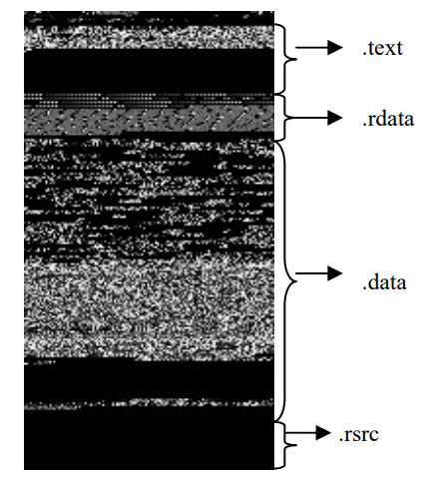
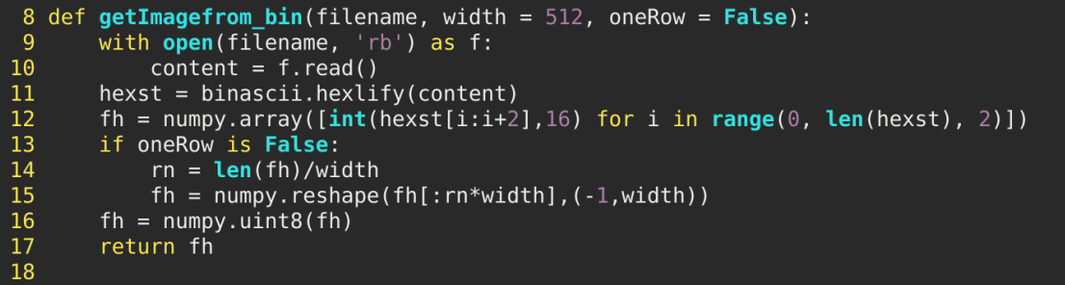
特征提取——灰度指纹图
Malware Images: Visualization and Automatic Classification
该方法最早在2011年VizSec会议上提出，其将二进制程序中每个字节转化为一个像素，接着构建成一张灰度图，将该图像作为特征进行分类。
Notes:
蠕虫病毒，是一种通过自我复制来在网络，多台设备之间传播的有害计算机程序。特点不需要交互。

Slide 6
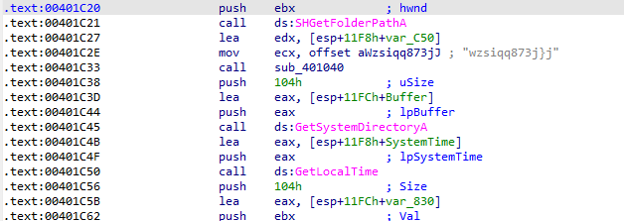
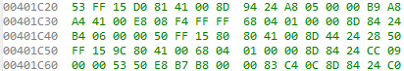
特征提取——N-gram
Unknown Malcode Detection Using OPCODE Representation
N-gram是一个统计语言模型的概念，用于自然语言处理和文本分析，其是从给定的文本中连续提取的n个词语或字符序列。
N-gram这个概念延伸到二进制程序语言中则为连续N条汇编指令的ByteCode或OpCode，根据论文的实验使用OpCode更加合适。
反汇编
<push, call, lea>
<call, lea, mov>
<lea, mov, call>
<mov, call, push>
3-gram
Notes:
蠕虫病毒，是一种通过自我复制来在网络，多台设备之间传播的有害计算机程序。特点不需要交互。

Slide 7
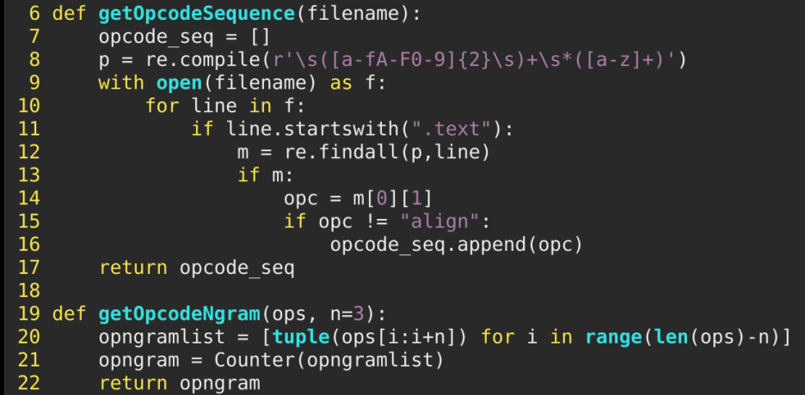
特征提取——N-gram
Unknown Malcode Detection Using OPCODE Representation
使用IDA-Pro进行反汇编，用idapython对每个二进制文件生成反汇编代码，接着通过简单的文本处理提取N-gram特征。
Notes:
蠕虫病毒，是一种通过自我复制来在网络，多台设备之间传播的有害计算机程序。特点不需要交互。

Slide 8
模型训练
训练数据
恶意样本数据集来自Microsoft Malware Classification Challenge[1]，其中包括已经标注好的共10868个恶意样本（共152G），一共分为9类Ramnit, Lollipop, Kelihos_ver3, Vundo, Simda, Tracur, Kelihos_ver1, Obfuscator.ACY, Gatak。
处于时间考虑，从9个家族中各随机采样了100个样本组成训练数据。
模型
直接使用随机森林模型进行多分类。
[1] Royi Ronen, et al. Microsoft Malware Classification Challenge. https://arxiv.org/abs/1802.10135. 2018.
Notes:
蠕虫病毒，是一种通过自我复制来在网络，多台设备之间传播的有害计算机程序。特点不需要交互。

Slide 9
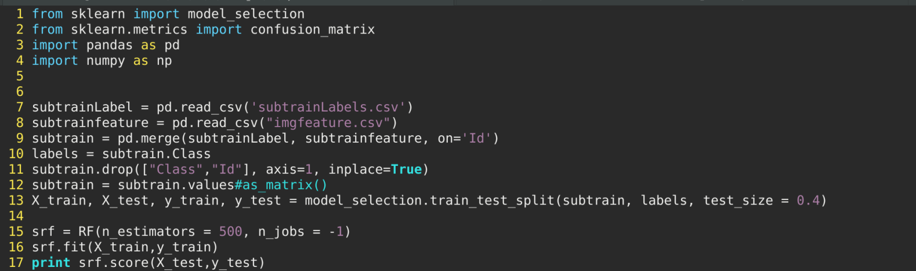
模型训练
具体实现
N-gram取N=3，只保留总频数（在所有样本中）大于500的3-gram序列。
直接调用sklearn中的RandomForestClassifier进行分类，随机森林包含500棵决策树，划分40%作为测试集。
Notes:
蠕虫病毒，是一种通过自我复制来在网络，多台设备之间传播的有害计算机程序。特点不需要交互。

Slide 10
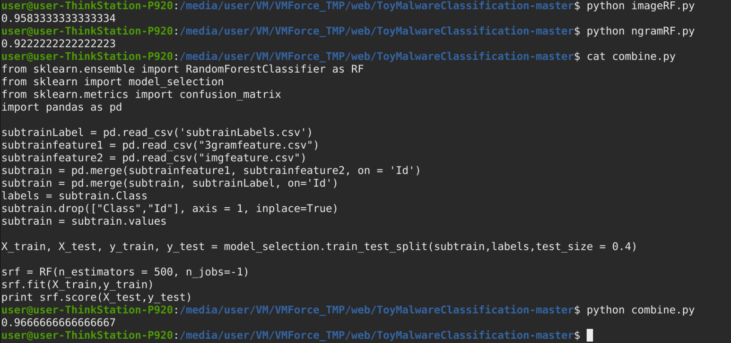
实验结果
Notes:
蠕虫病毒，是一种通过自我复制来在网络，多台设备之间传播的有害计算机程序。特点不需要交互。

Slide 11
Thanks

